Slide 1




스마트융합 풀스택 개발
폰크닉
웹 개발 스토리보드
강민지 정경미
하나경 허지원

Slide 2



01
팀원소개
02
서비스개요
목차
03
Flow Chart
04
UI 구현
05
작업 분배

Slide 3

팀원 소개
정경미
팀장, 발표
하나경
PPT 제작
강민지
자료조사
허지원
자료조사

Slide 4
서비스 개요
웹소켓 기반 메타로드 기술을 이용하여 가상 공간사용자에게 오프라인
문화생활 경험을 제공하며 가상 전시회, 지역 자영업자에게 무료 홍보 기회 제공
기획서비스
COVID-19 펜데믹 시대에 오프라인 문화생활 제약이 커짐
비대면 문화생활을 제공하고 지역 경제 활성화 및 상생을 목표로 함
서비스 배경 및 목적
폰크닉은 가상 피크닉을 즐기는 소비 유저와 작품 또는 가게를 홍보하는
공급 유저로 나누어 서비스를 제공
서비스 대상
게스트 유저는 사이트를 통해 무료로 전시회 작품을 감상할 수 있고, 메타로드 기술을
이용함 타 유저의 위치좌표 실시간 반영을 통해 실제 같은 문화생활을 경험할 수 있음
공급유저는 직접 개인 작품을 전시 하거나 (작가) 자신의 가게를 등록하여 소비자에게
가게정보 및 메뉴 등을 스스로 소개함(점주) 메타로드 기술을 이용해 타 유저의 위치좌표 실시간 반영을 통해 실제 문화생활 대리만족감 극대화함
주요 기능

Slide 5
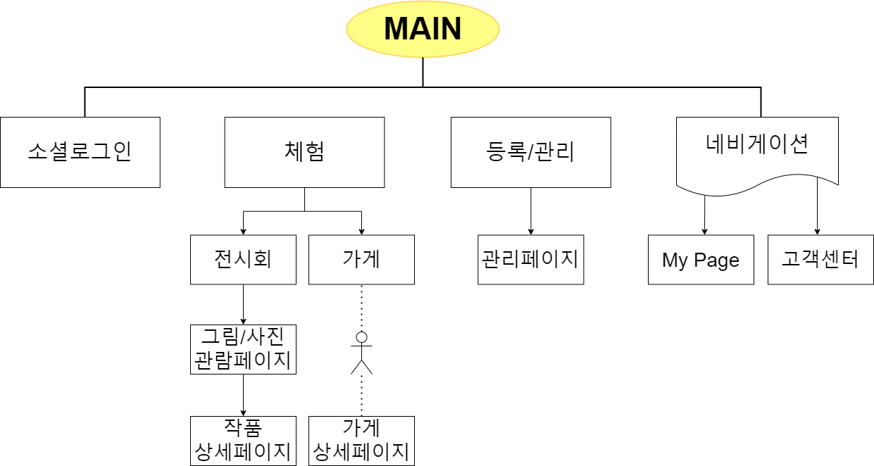
Flow Chart - 전체 흐름도

Slide 6
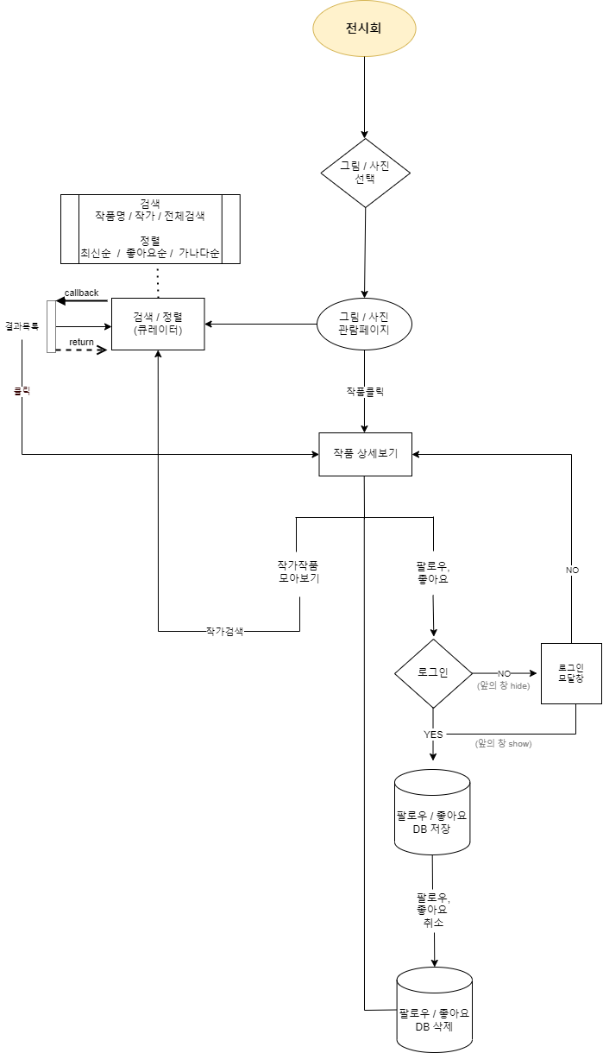
Flow Chart - 전시회

Slide 7
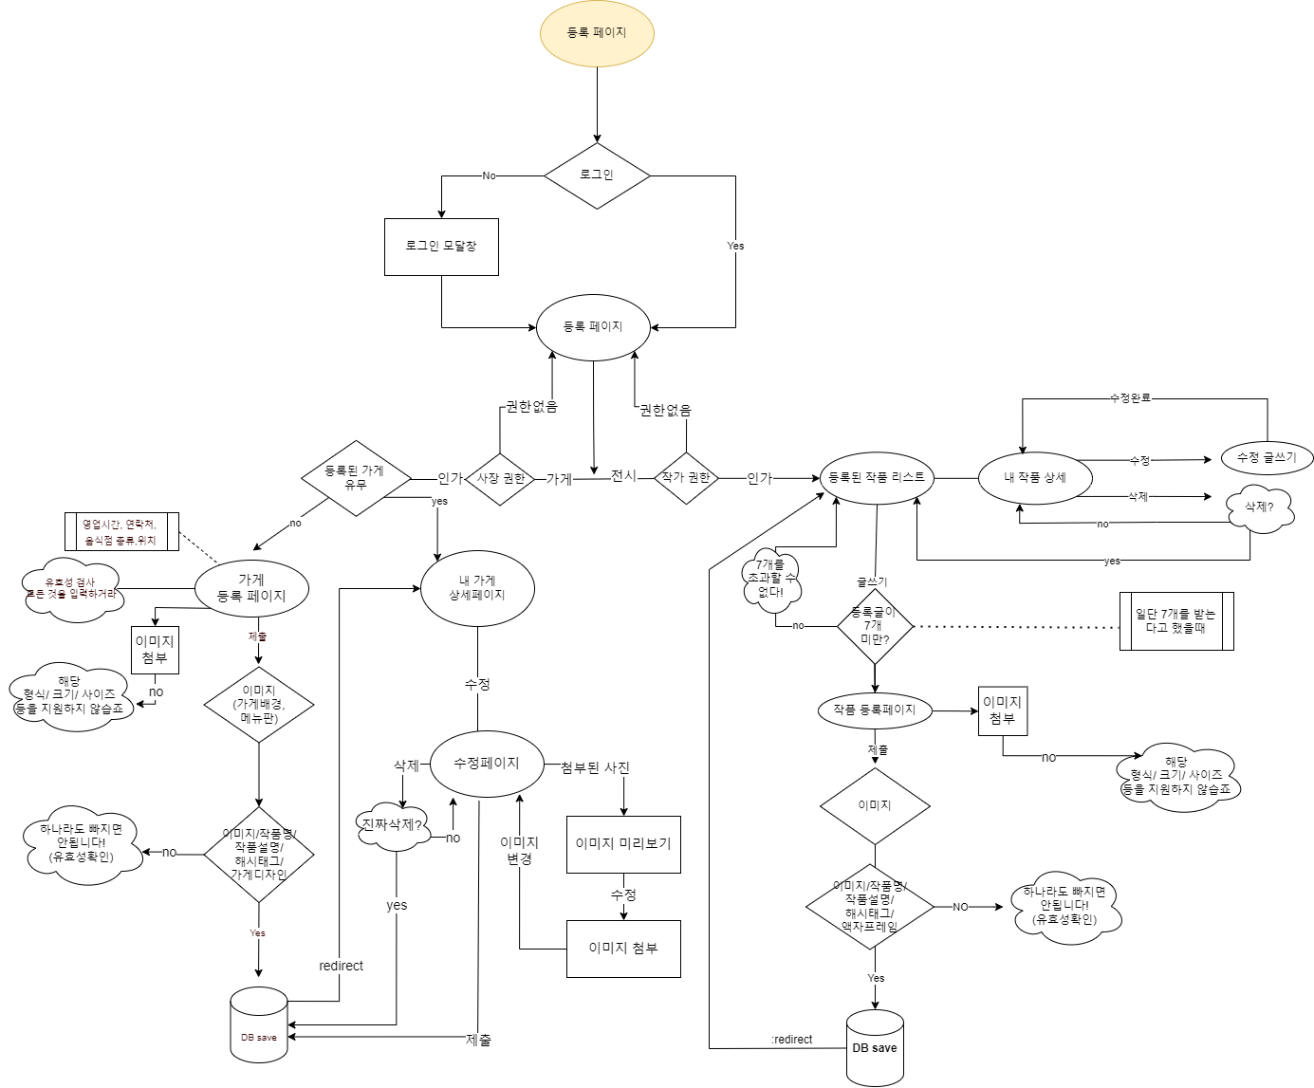
Flow Chart - 등록페이지

Slide 8
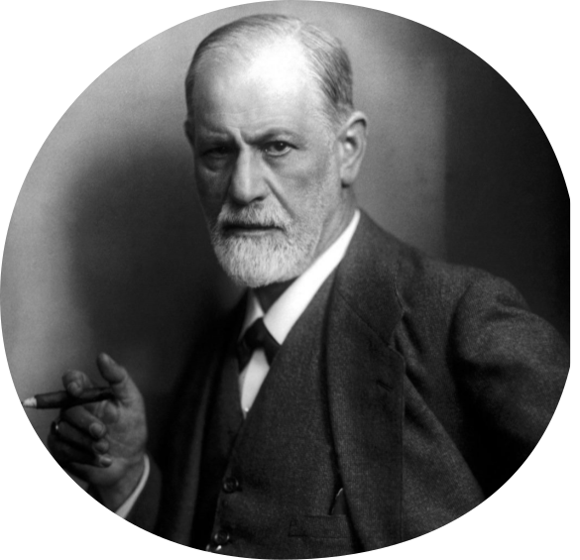



지그문트 프로이트
프로이트의 주요 이론과 정신분석학의 탄생 배경
소제목을 써주세요
관련 내용을 3줄 내외로 작성해 주세요. 사용된 폰트는 Noto Sans CJK KR Regular입니다. 글자 사이즈는 20입니다.관련 내용을 3줄 내외로 작성해 주세요.
소제목을 써주세요
관련 내용을 3줄 내외로 작성해 주세요. 사용된 폰트는 Noto Sans CJK KR Regular입니다. 글자 사이즈는 20입니다.관련 내용을 3줄 내외로 작성해 주세요.
소제목을 써주세요
Sigmund Freud
(1856 ~ 1939)
관련 내용을 3줄 내외로 작성해 주세요. 사용된 폰트는 Noto Sans CJK KR Regular입니다. 글자 사이즈는 20입니다.관련 내용을 3줄 내외로 작성해 주세요.

